Slide 1


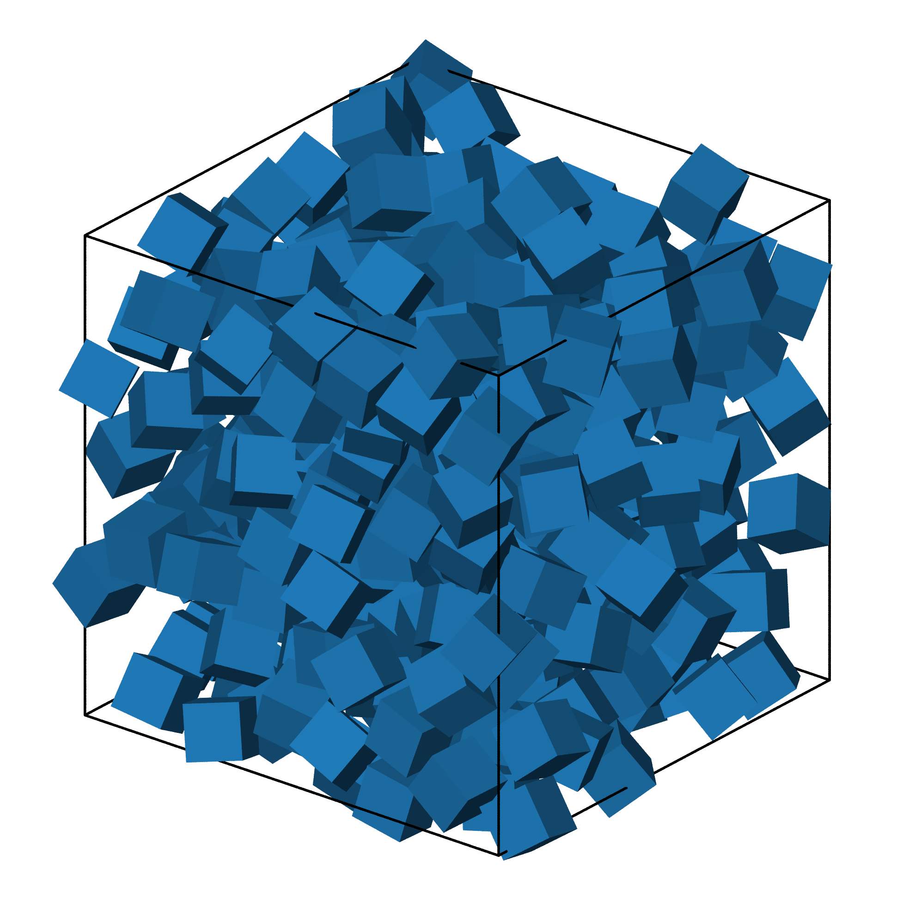
(a)
ColpackAgent
human
inquire
baseline,
tunable parameter
(c)
inquire
plan
specify
dimension, ensemble,
particles
baseline,
tunable parameter
analyze
setup
specify
baseline,
tunable parameter
baseline,
tunable parameter
inquire
dimension, ensemble,
particles
specify

